Slide 1

Treinamento Certificação JAVA
Introdução ao ambiente JAVA

Slide 2
Breve História do JAVA
Criada por James Gosling
Iniciada em 1991 (projeto Green) e lançada oficialmente em 1995 pela Sun Microsystems
Baseada em C++
Pensada inicialmente para rodar em “consumer-eletronic devices”
Batizada em uma cafeteria pela equipe da Sun

Slide 3
Principais Características
Orientada a objetos e familiar
Distribuida
Simples
Multi-threaded
Robusta e segura
Portável (Cross Platform )
“Write once, run anywhere!”

Slide 4
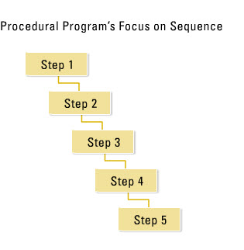
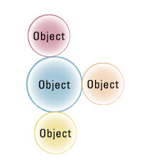
POO vs Procedural
Procedural: Foco nos passos (linear)
OO: Objetos tem estado, atributos e operações

Slide 5
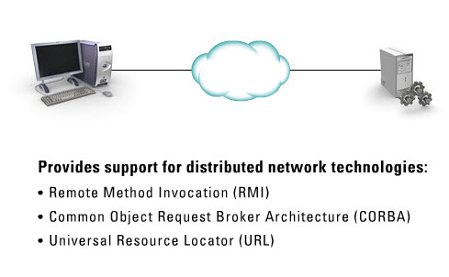
Distribuída

Slide 6
Simples
Desenhada para ser simples quando comparada com c ou c++. Das seguintes maneiras:
Referências ao invés de ponteiros – cuida do endereçamento interno de memória
Garbage collectors – não é necessário desalocar memória
Herança simples
Tipo booleano –assume true ou false ( não assume 0 ou 1)

Slide 7
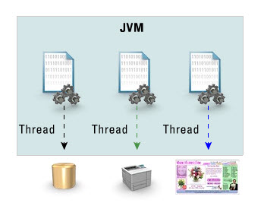
Multi-threaded
Basicamente significa que um programa java pode fazer muitas coisas ao mesmo tempo.

Slide 8
Segura
Um programa Java é executado na JVM (Java Virtual Machine).
A JVM interpreta o código Java & executa ele
A JVM assegura que o código não tenha nada inseguro nele
Ex.: JVM não permite o código manipular memória diretamente, também não permite um applet ler ou escrever no seu disco rígido

Slide 9
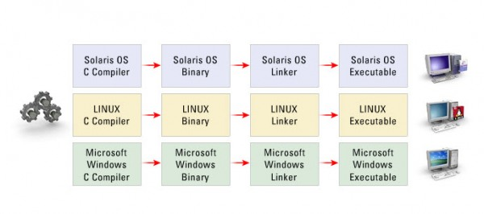
Portável
Ao contrário de linguagens como o C, na figura:

Slide 10
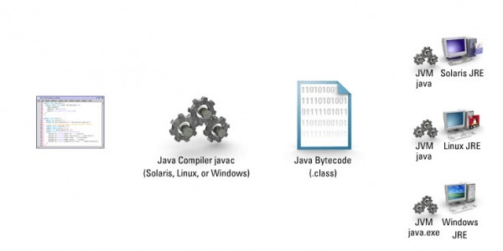
Portável
O java pode executar em vários ambientes sem uma nova compilação:

Slide 11
Principais Divisões da Tecnologia
A tecnologia Java é, basicamente, dividida em:
Java Standard Edition (J SE)
Core: base do desenvolvimento Java
Java Enterprise Edition (J EE)
Aplicações corporativas, distribuídas
Java Micro Edition (J ME)
Aplicações para dispositivos móveis

Slide 12
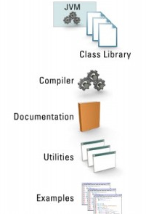
JAVA 2 Platform, Standard Edition (J2SE), Componentes do JDK
Java runtime environment (JRE)
Java Virtual Machine (JVM) java.exe
Biblioteca de classes java
Java Compiler – javac.exe
Documentação das bibliotecas de classe (baixada separadamente)
Utilitários adcionais (assinatura digital, criação de jar)
Exemplos de Programas

Slide 13
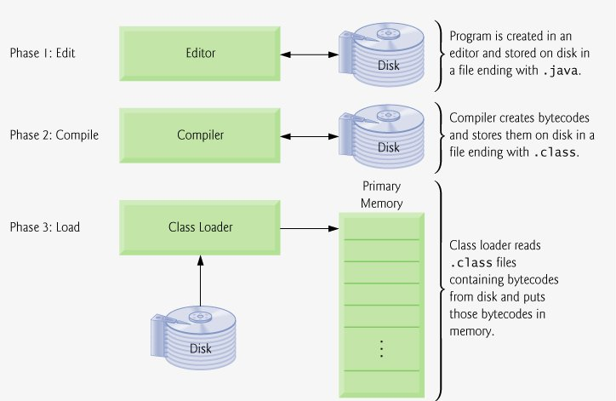
Criação e Execução

Slide 14
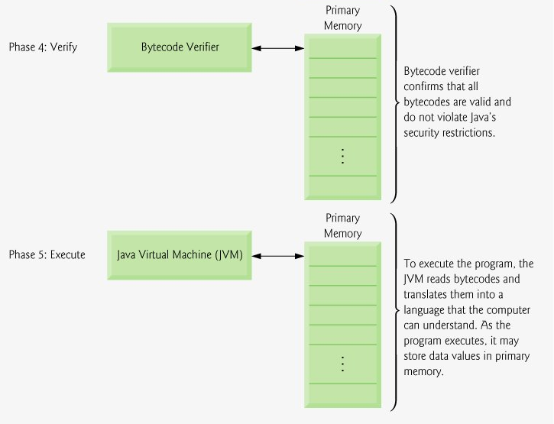

Slide 15
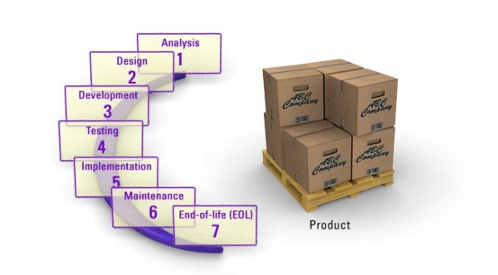
Ciclo de Vida de um Produto
Existem 7 estágios do ciclo de vida de um produto

Slide 16
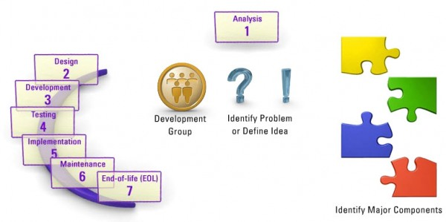
1. Análise

Slide 17
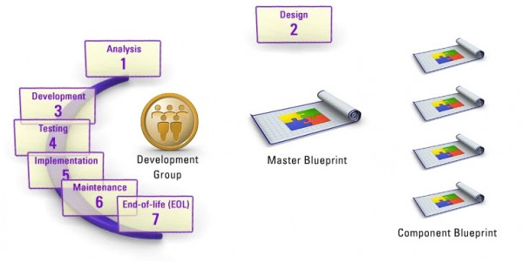
2. Design (Arquitetura)

Slide 18
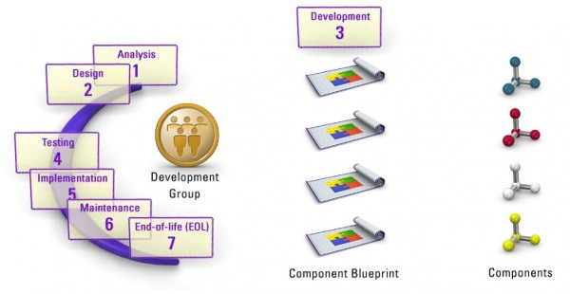
3. Desenvolvimento

Slide 19
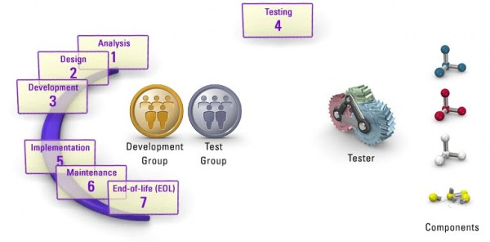
4. Testes

Slide 20
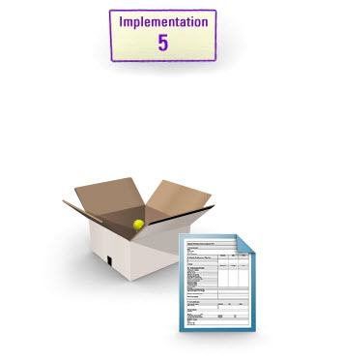
5. Implementação/Deployment

Slide 21
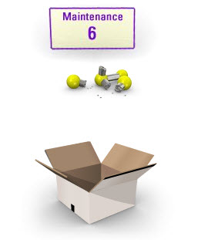
Manutenção

Slide 22
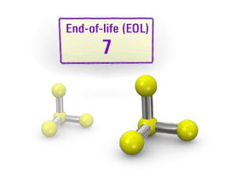
Fim de Vida

